Slide 1




2020년 HACCP 사업
2020. 1.

Slide 2
목 차
1
한국식품안전관리인증원 소개
2
맞춤형 HACCP 기술지원
3
위생안전시설 개선자금 지원
4
HACCP 인증
5
식품안전관리인프라 구축
6
고객 서비스 제공
7
스마트 HACCP

Slide 3
1
한국식품안전관리인증원 소개

Slide 4

설립 목적 및 주요 사업
근거법
한국식품안전관리인증원의 설립 및 운영에 관한 법률(2017.2.4. 시행)
제 1조 목적
식품·축산물의 안전관리인증과 그와 관련된 종합적인 지원사업을 전문적·체계적으로 수행하도록 함으로써 국민보건 증진에 이바지함을 목적으로 한다.
제 6조 사업
1. 「식품위생법」 제48조에 따른 식품안전관리인증기준적용업소의 인증 등에 관한 사업으로서 같은 조 제12항에 따라 위탁받은 사업
2. 「축산물 위생관리법」 제9조에 따른 안전관리인증작업장등의 인증 등에 관한 사업으로서 같은 법 제44조제2항에 따라 위탁받은 사업
3. 제1호 및 제2호의 사업과 관련된 다음 각 목의 사업
가. 기술지원
나. 전문인력의 양성 및 교육사업
다. 시험ㆍ조사ㆍ연구 사업 및 국제협력사업
라. 정보의 수집ㆍ제공 및 홍보
마. 통계 및 이력 관리…..(생략)
4

Slide 5
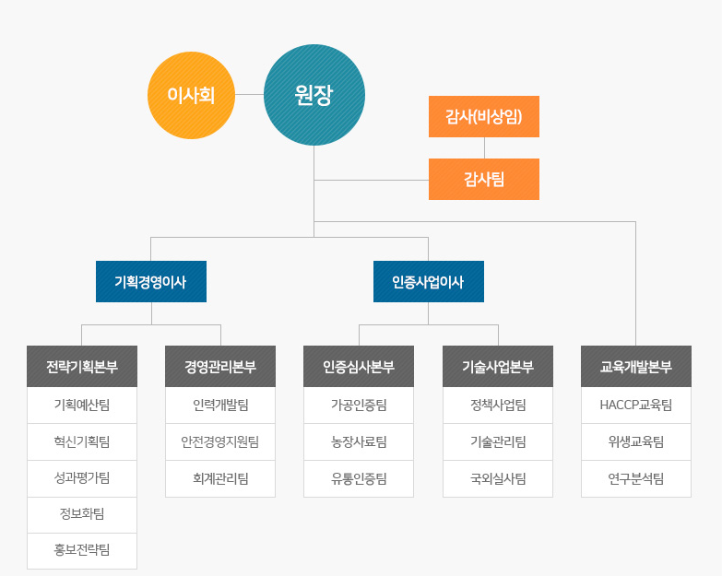
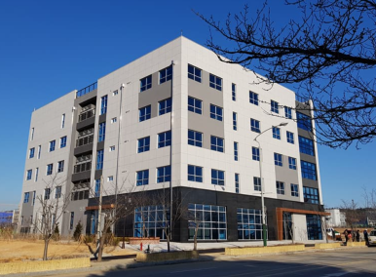
조직 현황 및 위치
주소 | 연락처
충청북도 청주시 흥덕구 오송읍 오송생명5로 156 한국식품안전관리인증원 | ☎ 1599-1102 | Fax 043-928-0149
5

Slide 6
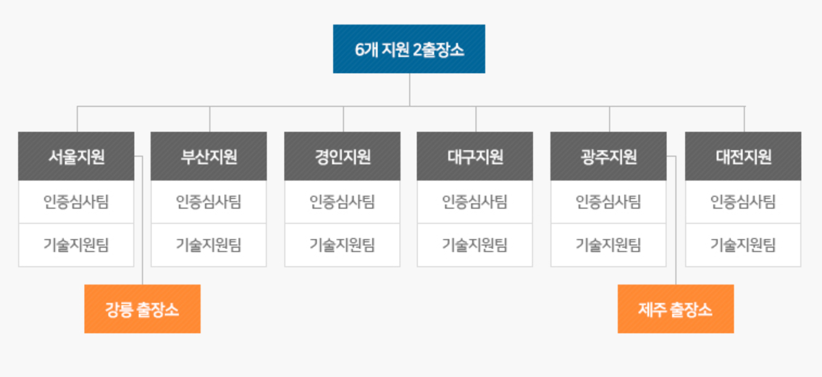
조직 현황 및 위치
한국식품안전관리인증원
구 분 | 주소 | 연락처
서울지원 | 서울특별시 송파구 송파대로 28길 28, 해양환경공단 빌딩 2층 | ☎ 02-860-6900 | Fax 02-837-1120
부산지원 | 부산광역시 사상구 학감대로(감전동) 232 사상와이즈빌 3층 | ☎ 051-933-0100 | Fax 051-933-0101
경인지원 | 경기도 안양 만안구 안양로 111(안양동) 경기연성벤쳐센터 9층 | ☎ 031-390-5200 | Fax 031-465-6697
대구지원 | 대구광역시 동구 동대구로 475(신천동) 대구벤처센터 8층 | ☎ 053-950-1500 | Fax 053-741-5257
광주지원 | 광주광역시 서구 시청로 81(치평동) 대아빌딩 4층 | ☎ 062-222-5201 | Fax 062-222-5238
대전지원 | 대전 유성구 북유성대로 303(반석동) 뉴타운프라자빌딩 3층 | ☎ 042-251-1161 | Fax 042-252-1102
강릉출장소 | 강릉시 죽헌길 7(지변동) 강릉원주대학교 공동실습실험관 5층 | ☎ 033-921-0999 | Fax 070-5158-5988
제주출장소 | 제주 제주시 신대로64, 건설공제조합 제주지점 5층 | ☎ 064-749-5210 | Fax 064-749-5211
6

Slide 7
2
맞춤형 HACCP 기술지원

Slide 8
준비단계 기술지원
단계별 사업 안내
업체 인증 준비 단계
기술지원 사업
핵심 내용
HACCP 준비 시작단계,
작업장 개보수 전
전문기술상담
(내원)
HACCP준비절차, 법적 준수사항, 작업장 도면 상담 등
(HACCP의 올바른 이해로 시설·설비 과잉투자 방지)
위해분석 및 기준서 작성
워킹그룹
(집합교육)
동일 유형별
HACCP관리 및 선행요건관리 방안 교육
(동일 유형 인증업체 사례 참고, 기준서 작성 및 관리기준 이해)
관리기준 수립 및 운영 예정
맞춤형 현장 기술지도
(업체 방문)
기준서 작성 및 현장 검토를 통한 개선방안 제시,
평가항목 관리사항 지도 등
(맞춤형 지원 및 안정적 HACCP 인증)
관리기준적용 및 현장점검
8

Slide 9

준비단계 기술지원
전문기술상담
관할지원 접수 및 운영
대상 : HACCP 준비업체 및 HACCP 인증업체
- HACCP을 해야 하거나 받아야 한다고 하는데 어떻게 하지?
- HACCP 때문에 신축하거나 작업장을 개・보수해야 한다고 하는데 어떻게 하지?
- 내가 만든 기준서는 어떤 상태이지?
- 평가 시 지적을 받았는데 어떻게 개선조치 해야 하지? 등
이런 업체 또는 대표자 및 담당자 분들은 전문기술상담을 받아보세요!
HACCP 받으려면 작업장 천장, 바닥, 벽 모두 스테인리스로 설치해야하는 거 아닙니까?
우리 회사는 식품위생법 시설기준에 적합하니 작업장 천장, 바닥, 벽 공사할 필요가 없네~~~~
상담 전
상담 후
9

Slide 10
준비단계 기술지원
전문기술상담
관할지원 접수 및 운영
전문기술상담(인증원, 상시)
(full-service)
대상 : HACCP 준비업체 및 HACCP 인증업체
신청서 작성∙제출 및 사전 예약 후 해당일자에 지원 방문하여 상담 진행(2시간 이내)
※ 부득이한 경우 유선으로 지원과 협의하여 상담 일정 예약 가능
창업 HACCP 전문기술상담(인증원, 상시)
대상 : 식품 제조∙가공업 및 축산물 가공업으로 창업 예정인 업체
신청서 작성∙제출 및 사전 예약 후 해당일자에 지원 방문하여 상담 진행
※ 부득이한 경우 유선으로 지원과 협의하여 상담 일정 예약 가능
찾아가는 지자체 전문기술상담(지자체, 요청 시)
운영 : 각 지원별 2회 운영(운영 종료 시 각 지원과 협의 필요)
운영 방법 : 지자체에서 관내 업체의 HACCP 준비를 위하여 집단 상담을 희망하는 경우(최소 10개소 이상) 각 지원과 협의하여 운영
10

Slide 11

준비단계 기술지원
워킹그룹
관할지원 접수 및 운영
워킹그룹 : 동일 유형 또는 동일 업종 대상(HACCP 준비업체)를 그룹으로 하여 각 특성을 고려한 맞춤형 교육 및 실습 프로그램
- 운영 : 지원별 5회 운영
- 운영 유형 : (음료류), (과자·캔디·초콜릿), (빵·떡류), (즉석섭취식품), (국수·유탕면)
* 각 지원별 운영 날짜 홈페이지 게시 예정으로 지역 상관없이 자유롭게 참석 가능
선행요건관리 수립 및 운영(작업장 신축 또는 리모델링 시 고려사항 등)
HACCP관리 수립 및 운영(HACCP 운영 개선사례 소개 등)
인증심사 주요 미흡사항 및 개선사례 교육
동일 유형 HACCP 인증업체 사례 발표
11

Slide 12
준비단계 기술지원
맞춤형 현장 기술지도 - 지원 개요
대상 : HACCP 준비업체(식품 의무적용 4단계 업체 집중 지원 및 의무적용업체 지원)
※ 2020년은 의무적용 4단계 시행으로 의무적용 업체가 아닌 경우는 현장기술지도가 불가능할 수 있음. 의무적용 업체가 아닌 경우 전문기술상담을 활용
* 의무적용 4단계 : 어육소시지, 빵∙떡류, 초콜릿류, 과자 ∙캔디류, 음료류, 즉석섭취식품, 국수∙유탕면류, 특수용도식품, `20.12~, 연매출액 1억 미만
HACCP
자료제공
평가 시 준비해야 할 법적 서류 목록, HACCP 서류 목록, 개인위생관리 참고자료 등 관련 서류 제공
기준서 및 평가항목 관련 일지, 선행요건 및 HACCP 관리 운영 사항 검토 및 개선 방법 설명
서류 및 현장 검토
수준 진단 및 관리
수준 진단표(level 1~3)를 활용하여 체계적 진도관리, 타 사업 연계(전문기술상담 등) 등 진행 방향 설명
12

Slide 13
준비단계 기술지원
맞춤형 현장 기술지도 - 의무 4단계 지원 강화
관할지원 접수 및 운영
책임 전담제 운영
(full-service)
4단계 대상 전체 정기적 진도관리 로 맞춤형 지원(기 인증업체 및 폐업 등 취소 업체 제외)
※ 인증 포기 예정 업체도 진도관리는 운영
인증계획 미정 또는 폐업 예정 업체도 정기적 진도관리
업체별 전담 지도원 배정 및 책임관리
HACCP 인증업체 현장 견학
HACCP에 대한 시설투자 오해 해소 및 준비 상황 등 이해를 돕기 위하여 현장 견학 운영
운영시기 : 지원별 2회 운영(2월, 5월)
지원별 운영 일정 및 견학 장소 등 인증원 홈페이지 공고 예정
※ 견학 신청 업체는 견학 당일 HACCP 인증 업체로 직접 이동
13

Slide 14
준비단계 기술지원
맞춤형 현장 기술지도 - 의무 4단계 지원 강화
관할지원 접수 및 운영
풀서비스 제공(Full-service)
(full-service)
식품 의무적용(4단계) 대상 HACCP 기준서 및 서식(초안) 작성 지원, 위생관리 매뉴얼 제공
※ 업체 상황에 맞춰 초안 제공하나 완성은 아니므로 반드시 업체에서 수정・보완하여 사용
업체 상황을 고려하여 기술지원 확대(최대 3회)
※ 업체에서 HACCP 준비를 계속 진행하는 경우에 한함
기술지도 이력카드(업체 문제점 및 개선방안) 업체 제공(현장기술지도 후 제공)
※ 업체별 상황에 따라 제공하지 않을 수 있음
14

Slide 15
준비단계 기술지원
맞춤형 현장 기술지도 – 사회적 약자 지원 확대
관할지원 접수 및 운영
사회적 가치실현 협의체
(full-service)
사회적 경제기업·사회적 약자 관련 기관 및 단체와 협의체 운영
※ 협의체 기관 : 한국사회적기업진흥원, 한국장애인직업재활시설협회, 중앙자활센터 등
사회적 가치실현 사업설명회
연 1회 사회적가치 실현 사업설명회 별도 운영(3월 예정)
※ HACCP 소개, 식품안전정책방향 설명, 인증원 사업 안내 등
사회적 가치실현 기술지원
사회적 경제기업 및 장애인 직업재활 시설 등 사회적 가치 실현 대상 우선 지원
※ 사업 참여 신청 시 사회적 가치 대상 표기
15

Slide 16

사후관리 기술지원
사후관리 기술지도 – 지원 개요
차등관리 및 법 위반
시스템
개선
부적합 및 법 위반 재발방지 기술지원
기준 적정성 검토 기술지원
사후관리
기술지원
HACCP 관련 긴급 알림
개선사례 중심 기술교육 운영
HACCP
기술교육
HACCP
Alert
16

Slide 17
사후관리 기술지원
사후관리 기술지도 - 주요내용
관할 지원에서 선정 지원
정기 조사・평가 차등관리 업체 대상 기술지도
대상 : 전년도 정기 조사・평가 결과 보완, 미흡 등급 업체(식품 및 축산물 안전관리인증기준 고시 제 15조 6항 4~5호)
주요 지적사항, 현장, 관리기준서 및 HACCP 관련 일지 검토 및 보완사항 등 현장기술지도
(full-service)
관련 법 위반 업체 대상 기술지도
대상 : 전년도 식품위생법 및 축산물위생관리법 위반업체(국정감사 지적 및 사후관리 개선 대책)
법 위반 경위 및 원인 분석을 통해 재발방지 현장기술지도
법 위반 이외 관리기준서 및 HACCP 관련 일지 검토 및 보완사항 등 현장기술지도 병행
17

Slide 18
사후관리 기술지원
사후관리 기술지도 - 주요내용
관할 지원에서 선정 지원
HACCP System 개선 기술지도
정의 : 소규모 인증업체 중 잠재적 위험식품(Potentially hazardous food : PHF) 및 제조공정 중 가열공정 없이 그대로 섭취하는 식품
’20년 대상 : 김치류, 땅콩 또는 견과류가공품, 비가열소스, 젓갈류, 곡류가공품, 복합조미식품, 고춧가루 생산업체
기준서, 위해요소분석·유효성 검증 실험자료 및 중요관리점 설정 근거자료 등 적정성 검토를 위한 현장기술지도
본원 접수 및 운영
HACCP 안전정보 알림(HACCP Alert)서비스
국내 식품사고 등 주요 이슈 발생 시 관리 및 개선방안 등 문자 알림
대상 : HACCP 인증업체 중 희망하는 업체 대표자 및 HACCP팀장
신청방법 : 신청서 및 개인정보수집이용동의서 작성하여 제출(인증원 홈페이지 게시 예정)
18

Slide 19
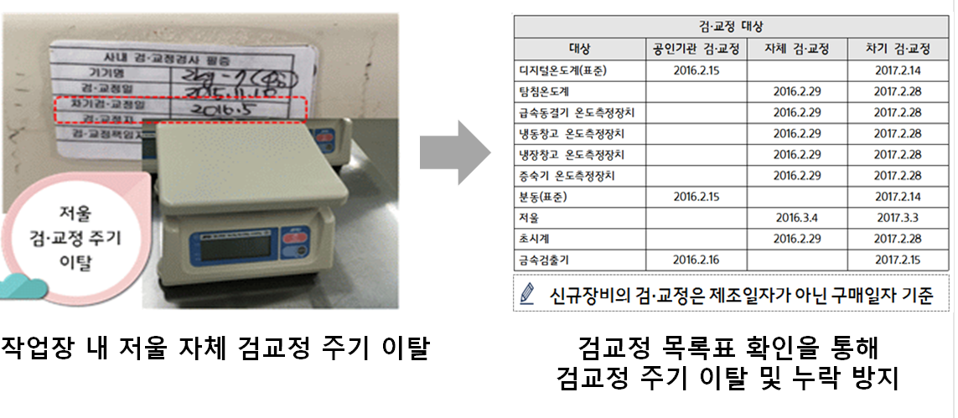
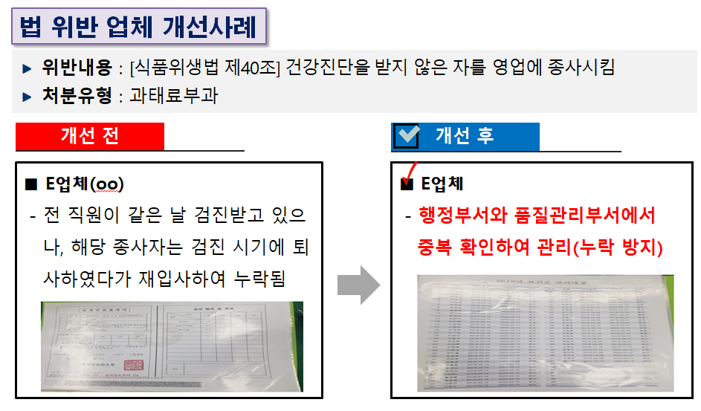
사후관리 기술지원
사후관리 기술지도 - 주요내용
관할지원 접수 및 운영
HACCP 인증업체 기술교육
목적 : HACCP 인증업체의 위생의식 및 식품안전관리 강화를 위한 사전 예방적 교육 운영
대상 : HACCP 인증업체(희망하는 업체는 누구나 참여 가능)
운영 : 각 지원별 1회(하반기 운영 예정)
내용 : 미흡항목 및 법 위반 사항 개선조치 분석을 통하여 개선사례 교육
(full-service)
19

Slide 20
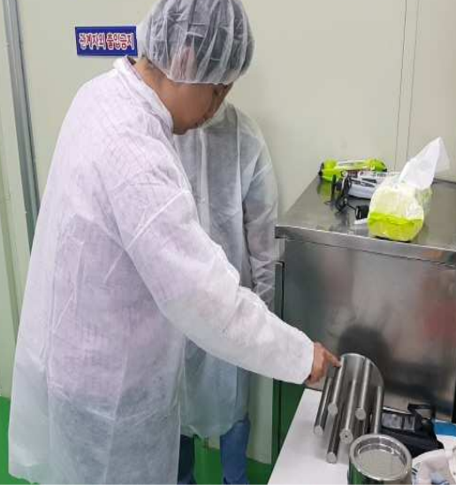
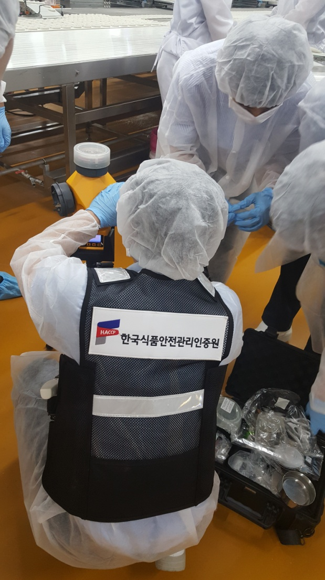
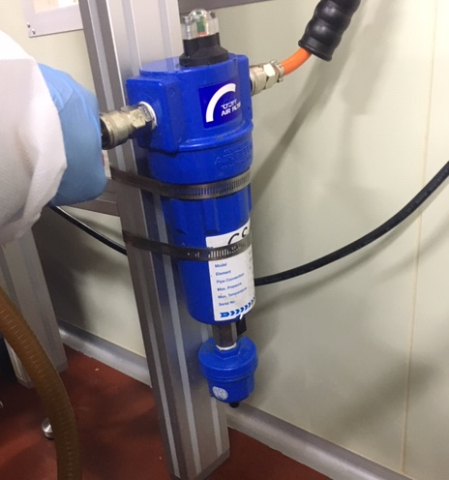
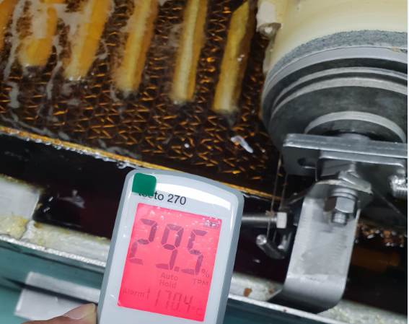
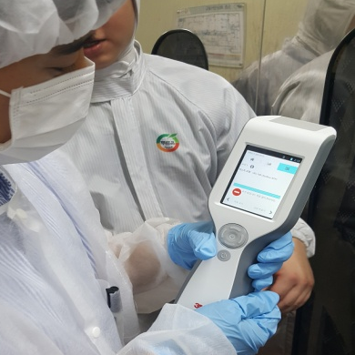
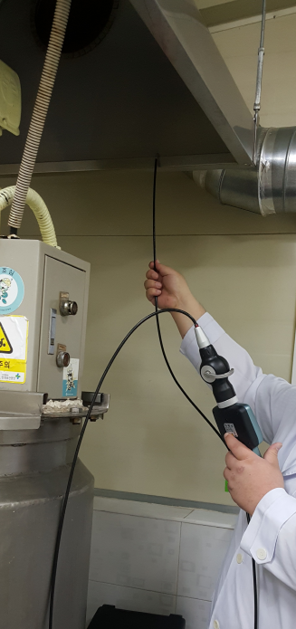
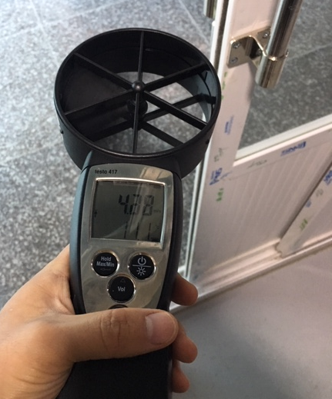
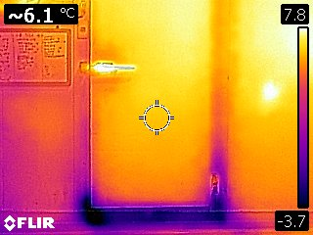
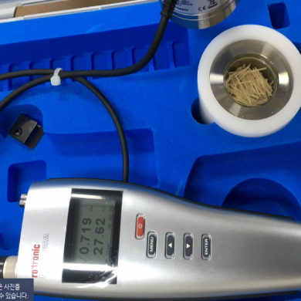
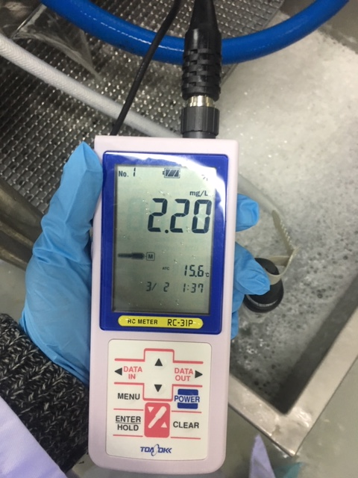
검증 기술지원
검증 기술지도 – 지원 개요
관할지원 접수 및 운영
대상 : 소규모 HACCP 인증업체
- HACCP 운영에 어려움을 겪는 업체 대상으로 과학화 장비를 활용하여 관리기준 검증 및 개선방향 제시
- (HACCP Plan) CCP 한계기준 검증을 통한 관리기준 확인 및 개정 지원
- (선행요건 등) 유효성 검증을 통한 관리기준 확인 및 개정 지원
20

Slide 21
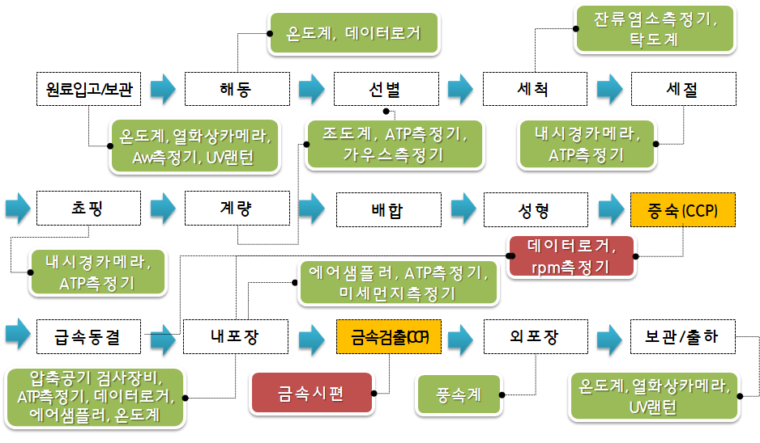
검증 기술지원
검증 기술지도 – 장비운영 예시
21

Slide 22
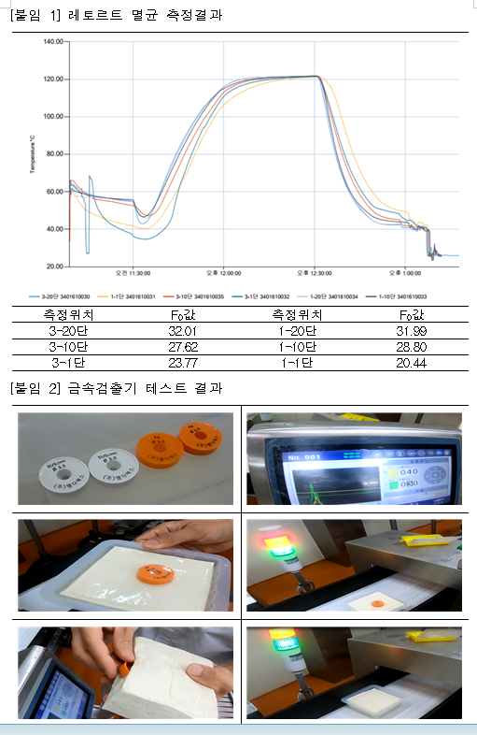
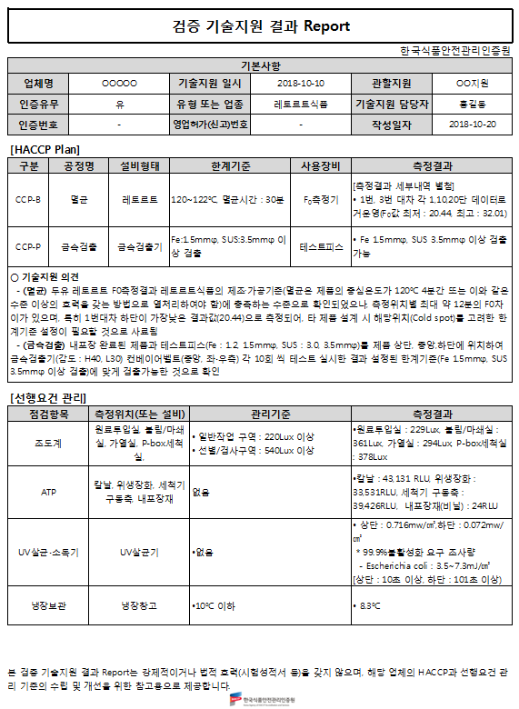
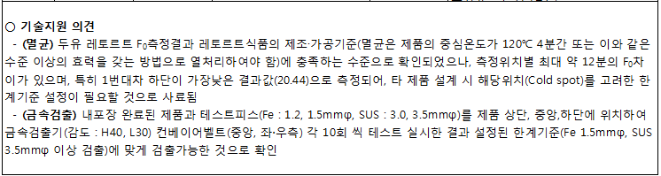
검증 기술지원
검증 기술지도 - 리포트 제공 예시
22

Slide 23

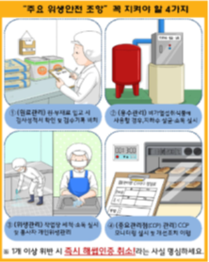

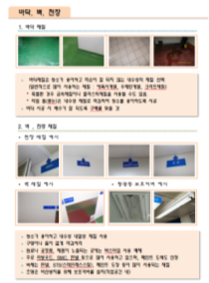

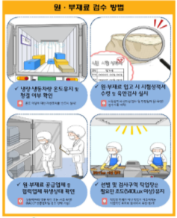
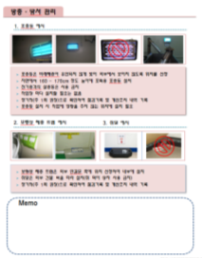

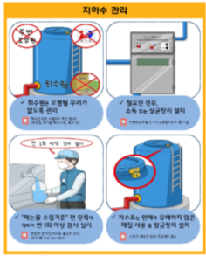
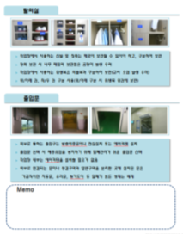

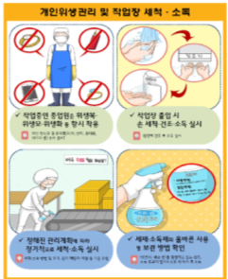

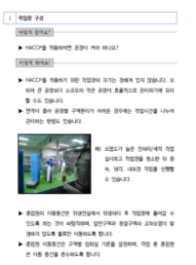
자료 제공
HACCP 관련 자료
현장 게시물 관련
관리기준서 관련
개∙보수 관련 자료
23

Slide 24
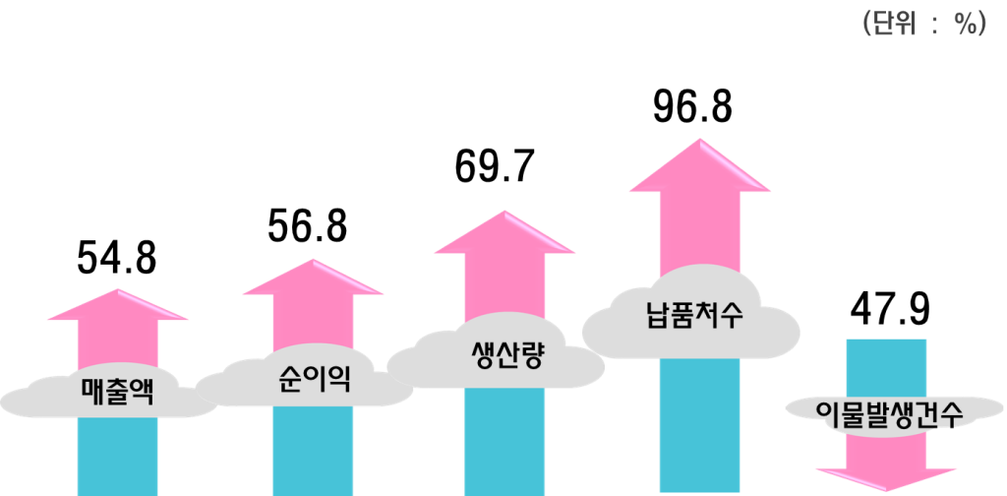

HACCP 도입효과
업체
기업 경쟁력
강화
현장관리
시스템구축
식품 안전성 향상
조직 전체
위생의식 향상
경험적 요소
매뉴얼 관리
위해요소 중점관리로 사건사고 예방
제품품질 개선
책임과 권한 명확화로 체계적 관리
안전관리 능력 향상
시설.설비 고장, 파손감소
식품안전을 위한 위해요소 집중관리
조직 전체의 제품에 대한 이해와 위생지식 향상
경험적 요소를 이해 하기 쉬운 매뉴얼로 작성
HACCP 시스템 운영에 대한 이해향상
출처 : HACCP 인증업체 인증 전후 효과 분석, 2015
24
Notes:
타이틀은 HY헤드라인M 폰트사이즈 28정도..
본문은 맑은고딕 14~18..(조정가능)

Slide 25

HACCP 도입효과
안전한 식품 보장 및 식중독 위험 감소
소비자
안전한 식생활로 삶의 질 향상
신뢰할 수 있는 안전한 식품 선택 기회 제공
정부
효율적인 식품 위생감시 활동
공중보건 향상으로 의료비 절감 효과
식품 국제교역 활성화 기여
25
Notes:
타이틀은 HY헤드라인M 폰트사이즈 28정도..
본문은 맑은고딕 14~18..(조정가능)

Slide 26
3
위생안전시설 개선자금 지원

Slide 27


위생안전시설 개선자금 지원
지원목적
안전한 식품 및 축산물 생산 기반 구축을 위해 HACCP 적용 확대 필요
HACCP 적용을 위해서는 일정 부분의 위생안전 시설 및 설비 투자 필요
- 식품 및 축산물 제조가공업체 약 80%가 연매출액 5억 원 미만 영세 업체로 재정 기반 취약
⇒ HACCP 적용에 소요되는 위생안전시설 및 설비 설치 자금 (2천만 원) 중
50%를 국고로 지원(1천만 원)하여 소규모 업체 HACCP 확대
행정사항
식품의약품안전처는 HACCP의 의무적용을 하고자 하는 소규모 제조업체에 대하여 위생안전시설 개선자금 지원 사업 안내 및 설명 실시
한국식품안전관리인증원을 통한 추진 현황 관리, HACCP 적용 지원 및 독려 등
27

Slide 28
위생안전시설 개선자금 지원
위생안전시설 개선자금 지원
사업개요
사 업 명
중소업체 해썹(HACCP) 위생안전 시설개선 자금 지원사업
사업기간
2020.1. ~ 2020.12.
사업예산
70.83억원(민간자본보조) (식품 60.03억원, 축산물 10.8억원)
지원대상
식품 및 축산물 HACCP 의무적용 대상 소규모 업체
- 업종 및 유형 : 식품제조가공업(빵류·떡류 등 의무적용 유형, 600개소), 식육가공업(108개소)
※ 2019.12.31 이전에 지정을 받았거나, 이미 시설개선자금을 지원받은 업체는 제외
사업내용
HACCP 적용에 소요되는 위생안전 시설 및 설비 등
- 설치자금 최대 2천만 원의 국비 50%(1천만원) 지원
소요 자금의 50%를 지원하고 나머지 50%는 영업자 부담
보조금의 목적 외 용도 사용 방지를 위하여 HACCP 인증 후 사후 교부
지원제한
국세, 지방세 등 세금 체납 중인 업체
불법 시위에 참여 등으로「집회 및 시위에 관한 법률」위반 업체
28

Slide 29
위생안전시설 개선자금 지원
위생안전시설 개선자금 지원
대상별 지원계획
(식품) 「식품위생법」제48조제2항, 같은 법 시행규칙 제62조 제1항에 따른
소규모¹⁾ HACCP 의무적용 유형 식품제조·가공업체
※ 단, 전년도 전체 매출액 100억원 이상 업체 제외
(축산물) 「축산물 위생관리법」 제9조제2항, 같은 법 시행규칙
제7조제2항에 따른 소규모²⁾ HACCP의무적용 작업장(식육가공업)
※ 단, 전년도 전체 매출액 100억원 이상 업체 제외
1) 해당 가공품 유형의 연매출액이 5억원 미만이거나 종업원 수가 21인 미만인 식품제조가공업소
2) 해당 가공품 유형의 연매출액이 5억원 미만이거나 종업원 수가 21인 미만인 축산물가공업소
29

Slide 30

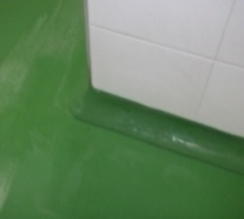
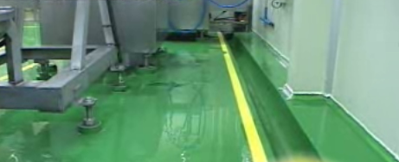

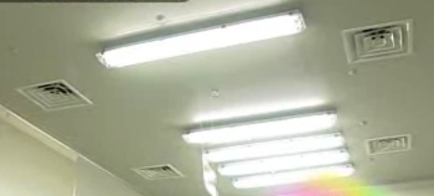
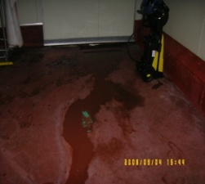
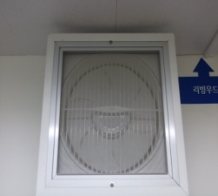
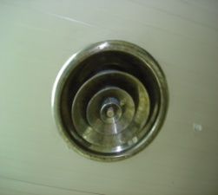
위생안전시설 개선자금 지원
위생안전시설 개선자금 지원
지원 범위 3-1
작업장 바닥, 벽, 천장, 출입문 및 창 등 개․보수 공사 비용
HACCP 적용(구획, 분리 등)에 따른 칸막이 공사 비용
작업장 청정도 관리 관련 설비(공조기, 환기 시설, 에어커튼 등) 설치 비용
30

Slide 31
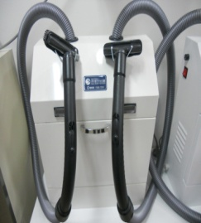
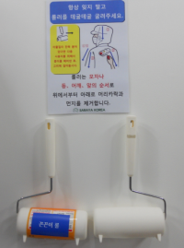
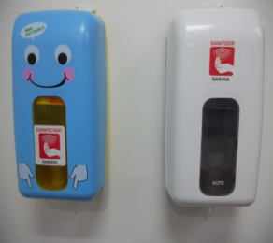
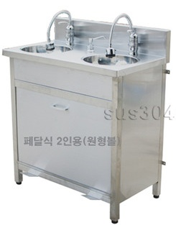
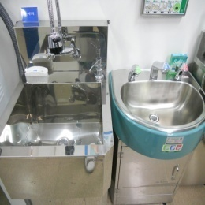
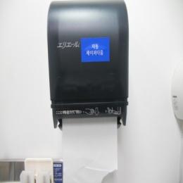
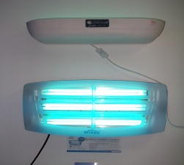
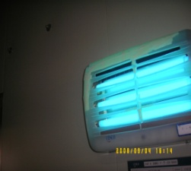
위생안전시설 개선자금 지원
위생안전시설 개선자금 지원
지원 범위 3-2
HACCP 적용에 필요한 기본 위생 설비
- 위생전실 설비(손 세척기, 손 소독기, 자외선 소독기 등)
- 방충ㆍ방서 설비(포충등, 설치류 포획 장비 등)
31

Slide 32
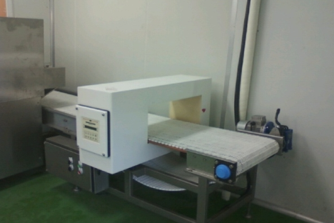
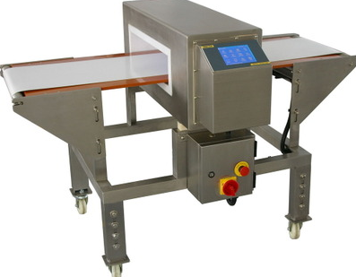
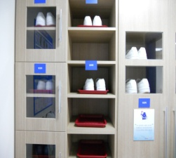
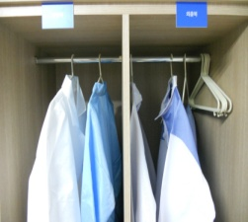

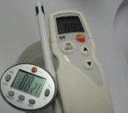
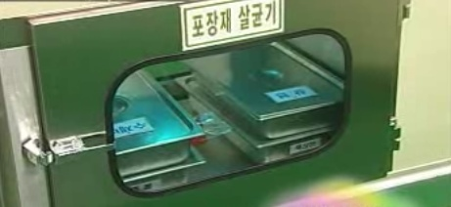
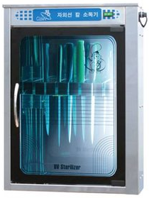
위생안전시설 개선자금 지원
위생안전시설 개선자금 지원
지원 범위 3-3
금속검출기 등 이물제어 설비
지하수 살균·소독 장치 등 유해미생물(노로바이러스 등) 제어 장비
기타 HACCP 적용과 관련한 위생 안전 시설·장비 등
※ 단순히 제품 생산·보관 등에 소요되는 생산 설비 및 창고 시설(냉장,냉동 등) 등은 지원 대상에서 제외
32

Slide 33
위생안전시설 개선자금 지원
위생안전시설 개선자금 지원
지원 절차
* 신청사이트 : www.gosims.go.kr
사 업 자
한국식품안전관리인증원
1. HACCP 적용 및 위생안전
시설 개선 계획서 제출
기술지원 및 위생시설 개선 지도
[한국식품안전관리인증원(인증원)]
2. 위생안전시설 개선자금 지원 신청*
(개∙보수 후)
신청 접수, 서류검토∙현장 확인
[인증원(6개 지원)]
[구비 서류]
- 안전관리인증기준(HACCP)인증서 사본 1부
- 국세(지방세) 납세증명서 각 1부
- 영업신고증, 사업자등록증 사본 각 1부
- ‘19년 생산실적 보고 사본 1부
- 시설 개·보수 현황 및 통장사본
- 공사 대금 지불 관련서류
- 시설 개·보수 증빙자료(사진 등)
지원금 지급 요청
(시설 개보수 확인, HACCP 인증 후)
(6개 지원 → 본원)
3. HACCP 및 시설 유지(1년 이상)
보조금 지급 (인증원 → 사업자)
33

Slide 34
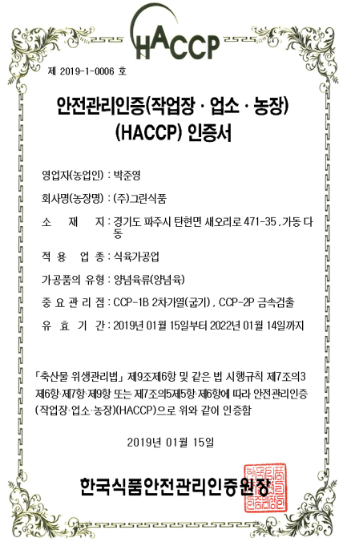



위생안전시설 개선자금 지원
위생안전시설 개선자금 지원
구비 서류 2-1
HACCP 적용 업소 인증서 사본
국세(지방세) 납세 증명서
영업등록증, 사업자등록증
인증서
납세 증명서
영업등록증
사업자등록증
34

Slide 35




위생안전시설 개선자금 지원
위생안전시설 개선자금 지원
구비 서류 2-2
당해 년도 생산 실적 보고(관할 시․군․구에 보고한 `2018년도 생산실적 자료)
시설 개·보수 현황 및 통장 사본(지원금 받을 통장, 대표자 명의)
공사 대금 지불 관련 서류(공사·납품계약서, 세금계산서, 공사대금 지급통장 등)
시설 개보수 현황
통장사본, 대금 지불서류
세금계산서
35

Slide 36
위생안전시설 개선자금 지원
위생안전시설 개선자금 지원
지원 방법
지원대상 선정
- 『지원 신청서』 제출 및 현장확인 순서에 따라 대상자 선정
HACCP 인증 평가 결과 적합한 경우 지원금 지급
- 보조금을 지원받은 영업자는 일정기간(1년) 이상 해당 품목의 해썹 인증 유지
위생안전시설 개선자금 지원 제한
국세, 지방세 등 세금 체납 중인 업체
보조금을 다른 용도로 사용한 경우(보조금 교부용도와 달리 불법행위를 위하여
사용한 경우 포함)
* 불법행위라 함은 보조금 교부 후 벌금형 이상의 확정판결로 처벌받은 행위를 의미
2019.12.31. 이전 HACCP 인증을 받았거나, 이미 동 HACCP
위생안전시설 개선자금을 지원받은 업체 및 전년도 연 매출액 100억 원
이상인 업체
36

Slide 37
위생안전시설 개선자금 지원
위생안전시설 개선자금 지원
지원 조건 및 사업자 준수 사항
허위 또는 기타 부정한 방법으로 보조금을 교부 받은 경우 보조금의
전부 또는 일부 취소
보조금으로 지원 받은 시설 등을 양도·교환·대여 또는 담보로
제공하는 경우 식약처장의 승인을 받아야 함
보조금을 지원받은 영업자는 1년 이상 해당 품목 HACCP 인증을 유지
하여야 함
- 위반 시 HACCP 미유지 기간 비례에 따라 보조금 환수
- 다만, 영업부진, 천재지변에 따른 폐업, 사후평가 결과 부적합(인증 취소) 후
재지정 준비 중인 경우 제외
37

Slide 38
위생안전시설 개선자금 지원
위생안전시설 개선자금 지원
자금지원 신청 등 안내
계획서 제출 및 위생안전시설 개선자금 지원 신청서 제출(우편 또는 인편)
서울지원 : 서울 송파구 송파대로 28길 28 해양환경공단 빌딩 2층 인증심사팀 ☏ 02)860-6900 Fax 02)837-1120
부산지원 : 부산 사상구 학감대로(감전동) 232 사상와이즈빌 3층 인증심사팀 ☏ (051)933-0100 Fax 051)933-0101
경인지원 : 경기 안양시 만안구 안양로 111(안양동) 경기연성벤처센터 9층 인증심사팀 ☏ (031)390-5200 Fax 031)465-6697
대구지원 : 대구 동구 동대구로 475(신천동) 대구벤처센터 8층 인증심사팀 ☏ (053)950-1500 Fax 053)741-5257
광주지원 : 광주 서구 시청로 81(치평동) 대아빌딩 4층 인증심사팀 ☏ (062)380-0500, Fax 062)222-5238
대전지원 : 대전 유성구 북유성대로 303(반석동) 뉴타운프라자빌딩 3층 인증심사팀 ☏ (042)251-1169 Fax 042)252-1102
38

Slide 39
4
HACCP 인증

Slide 40

HACCP 인증체계
우리나라 HACCP 인증 체계
법적 근거
식품위생법 제48조~제48조의3
동법 시행령 제33조, 제34조
동법 시행규칙 제62조~제68조의2
축산물위생관리법 제9조~제9조의4
동법 시행령 제 31조
동법 시행규칙 제7조~제7조의8
농수산물품질관리법 제70조, 제 74조 제76조
동법 시행령 제42조
동법 시행규칙 제85조, 제88조~제90조
식품
HACCP
축산물
HACCP
수산물
HACCP
관계기관 역할
위탁
식품의약품안전처
농림축산식품부
· HACCP 종합대책수립
· 식품위생법 및 축산물위생관리
법령 총괄
· HACCP 의무적용 사업
· 재정 및 기술지원 사업
· HACCP제도 대국민 홍보 사업
지방식품의약품안전청
[도축장·집유장·농장·사료 ]
·HACCP 인증, 변경인증
·인증 유효기한 연장(사료 제외)
·HACCP정보 제공 및 교육훈련
·융자사업 등 우선지원
·HACCP 운용검증(출입
·조사) 및 기술지원
·HACCP 조사·평가
·인증취소 및 시정명령
·인증취소 및 시정명령
·HACCP 조사·평가
(식품, 유가공업, 알가공업)
* 도축장·집유장 또는 농장 제외
·HACCP 운용검증(출입·조사)
·영업자에 대한 조치
위탁
한국식품안전관리인증원
해양수산부
· HACCP 인증, 변경인증, 인증 증명 서류 발급, 인증
유효기간 연장(식품 및 축산물 중 자율업종(농장 포함))
· HACCP 조사평가(축산물 중 자율업종)
· HACCP 기술지원
· HACCP 전문인력 양성 및 교육·훈련
· 공정별·품목별 위해요소의 분석(식품)
· HACCP 관련 정보 수집·제공 및 홍보
· HACCP 관련 조사·연구사업
· HACCP 관련 위탁사업
· HACCP 정기심사 및 운용수준 검증(사료)
국립수산물품질관리원
농림축산검역본부
·HACCP 운영검증
(도축장, 농장, 집유장)
·행정처분(HACCP 농장)
·HACCP 적정성 조사·평가
(도축장, 집유장)
·적합여부 조사 ·평가
·위생관리에 관한 사항의
보고 명령 및 이의 접수
위탁
(농장인증업무)
40

Slide 41


민원신청
□ HACCP 인증 등 민원신청 방법(자세한 사항 인증원 홈페이지 참고)
○ 해당 지원 신청(강릉지역은 서울지원, 제주지역은 광주지원에 신청)
○ 방문, 우편, 팩스, 이메일, 통합관리시스템(축산물만 운영) 신청
(서울지원)02-860-6900
서울, 경기 북부¹⁾, 강원 일부²⁾
(강릉출장소)서울지원 신청
강원(서울지원 강원도 일부 관할 지역 제외)
(경인지원)031-390-5200
인천, 경기 남부
(대구지원)053-950-1500
대구, 경북
(대전지원)042-251-1169
대전, 세종, 충북, 충남
(부산지원)051-933-0100
부산, 울산, 경남
(광주지원)062-222-5201
광주, 전북, 전남
¹⁾ 가평, 고양, 구리, 남양주, 동두천,
양주, 연천, 의정부, 파주, 포천
²⁾ 양구, 원주, 인제, 철원, 춘천,
화천, 홍천, 횡성
(제주출장소)광주지원 신청 제주
41

Slide 42

HACCP 인증
□ 인증(연장) 절차(식품·축산물(유통 포함)·농장)
· 식품 : 식품(식품첨가물)제조·가공업, 건강기능식품제조업, 즉석판매제조·가공업, 식품소분업, 집단급식소식품판매업,
집단급식소, 기타식품판매업, 식품접객업(위탁급식영업), 도시락 제조·가공업(운반급식 포함)
· 축산물 : 축산물가공업, 식육포장처리업, 식육판매업, 축산물보관업, 축산물운반업, 식용란수집판매업, 식육즉석판매가공업,
가축사육업, 종축업, 부화업
신청인(영업자 또는 농업인)
한국식품안전관리인증원
신청서류 작성 및 제출
식품 : 처리기한(인증40일, 연장60일)
축산물 : 처리기한(인증60일, 연장120일)
접수
서류검토
부적합
적합
보완
서류적합
서류미비
종결
인증서 작성
보완
(3개월 이내)
현장조사
보완(15일 이내)
인증서 교부
종결
(미보완 시)
평가 및 판정
종결(미보완 시)
42

Slide 43
HACCP 인증
□ 인증(연장) 신청서류(식품·축산물(유통 포함)·농장)
구분 | 식품 | 축산물
인증 | HACCP 인증(연장) 신청서(홈페이지 다운로드 가능)
 | 식품안전관리인증계획서 (HACCP Plan) ·중요관리점 한계기준 ·중요관리점 모니터링 방법 ·개선조치 및 검증방법 | 안전관리인증기준 (HACCP 관리기준서) ·축산물가공업 : 축산가공품별로 구분하여 작성 ·그 외 : 인증 받으려는 작업장 ·업소·농장에 대한 기준
 | 추가 제출서류 ·영업등록증 사본(앞/뒤) ·사업자등록증 사본 | 추가 제출서류(수수료 책정) ·가공유통분야 : 영업허가(신고)증(면적 미 기입 시 허가(신고)관리대장) ·농장분야 : 축산업허가(등록)증 : 일보(1일,30일) 또는 주보(1주,4주) 사업자등록증(계산서 발행)
연장 | 인증서 원본 (유효기간 만료 60일 전까지 신청) | 영업허가(신고)증 또는 축산물 허가(등록)증 사본 인증서 사본 및 사업자등록증 (유효기간 만료 120일 전까지 신청)
접수신청
제출서류
서류 작성 및 접수
수수료 납부
- 납부계좌(농협)
(서울지원)317-0011-8972-01
(부산지원)317-0011-8887-71
(경인지원)301-0207-2500-41
(대구지원)301-5028-2183-11
(광주지원)301-0066-6386-71
(대전지원)317-0011-8939-71
인증심사 준비
43

Slide 44


HACCP 인증변경
□ 인증 변경 절차(식품, 축산물(유통 포함), 농장, 안전관리통합인증업체)
· 소재지 변경, 중요관리점 변경(추가·삭제·변경)
· 대표자, 업소명 변경(축산물(유통 포함), 농장, 안전관리통합인증업체만 해당)
신청인
한국식품안전관리인증원
변경일로부터
30일 이내
신청
신청서류 작성 및 제출
접수
처리기한 15일
제출서류
- HACCP 인증변경신청서
(홈페이지 다운로드 가능)
- 인증사항 원본
- 변경사항 증빙 서류
서류검토
서류검토
현장확인
평가 및 판정
적합판정 시
인증서 재발급
44

Slide 45

HACCP 조사·평가
□ 조사·평가 절차(축산물(유통 포함)·농장· 안전관리통합인증업체)
심사일정 수립
현장심사 수행
적합
부적합
심사결과
알림공문 발송
부적합 보고
(지방식약청 또는 농림축산검역본부)
심사결과 보고*
재심사 요청 접수
(지방식약청 또는 농림축산검역본부)
종결
부적합 재심사
*심사결과 보고
- 축산물·농장
: 식약처 또는 농림축산검역본부
- 안전관리통합인증 : 식약처
심사결과 보고*
종결
45

Slide 46

과학화 장비 활용 인증심사
□
인증심사 장비 활용 범위
심사 시 활용 장비는
- 1인당 장비 5 ~ 7개
(휴대용 케이스로 보관 및 이송)
- 심사 시 장비용 조끼 활용
심사에서 기준이 명확하지 않은
ATP측정기, 열화상카메라,
에어샘플러 등 평가 반영 불가
다만, 업체 관리 현황 확인 및 정보
수집을 위해 장비 추가 사용 가능
46

Slide 47



과학화 장비 활용 인증심사
□
인증심사 필수 및 선택 장비 범위(예시)
중요관리점 우선
사용 다빈도, 활용범위가 넓은
장비에 대한 데이터 분석
선행 및 중요관리점
업종, 유형 특성에 따라
장비 추가 활용
업체 현황에 따라 심사 시 ATP측정기,
열화상카메라 등 추가 활용이 가능하며
측정 결과에 대한 정보 제공
※ 신청서류(업종, 유형) → 업체 현황 파악 → 평가표 및 중요관리점에 맞는 장비 준비
47

Slide 48
정기조사평가(인증원)
□ 전면 불시 조사평가 실시
※ 별도 조사평가 일정을 사전에 알리지 않고 연중 불시에 방문하여 조사평가
평가대상 알림 | ▶ | 심사일정 수립 | ▶ | 현장평가 | ▶ | 결과보고 | ▶ | 결과 알림(통보)
조사평가 대상 알림(문자 등 알림 및 홈페이지 게시) |  | 업체규모, 지역, 인력 등 고려 및 차량배정 ※ 심사일정 미통보 |  | 선행요건관리 및 HACCP관리 평가 · 평가결과 판정 |  | 평가결과 보고 ※ 평가표 첨부 |  | · (적합) 미흡사항 알림 -> 업체 · (부적합) 결과통보 -> 식약청 운영지원과
□ 법 위반 인증업체 발생 시, 즉시 불시평가 실시
식중독 및 위생관련 법령 위반업체는 당해 평가여부 상관없이 즉시 불시평가 이행
* 정기 조사·평가 기 실시 업소도 재평가 실시
48
Notes:
타이틀은 HY헤드라인M 폰트사이즈 28정도..
본문은 맑은고딕 14~18..(조정가능)

Slide 49
5
식품안전관리 인프라 구축

Slide 50


축산물 HACCP 교육
위생안전시설 개선자금 지원
□ 교육대상 및 교육과정
○ 영업자(농업인) 및 종업원 대상 법정 HACCP교육(총 83회) 추진
- 안전관리인증 작업장·업소·농장의 인증을 받으려는 분
: 작업장, 업소 : 영업자(대표자) 4시간 이상, 종업원 24시간 이상의 교육훈련 수료
: 농장 : 농업인(대표자) 4시간 이상의 교육훈련 수료
○ 안전관리인증 작업장·업소·농장의 인증을 받은 분(영업자)
- 정기교육훈련 : 매년 1회(인증일 기준) 이상 4시간 이상
○ 교육과정
- 24시간 종업원과정(기본과정/ 전문과정) 교육비 : 250,000원
- 4시간 경영인과정(기본/ 정기/ 심화과정) 교육비 : 90,000원
※ 경영인 심화과정 : 업종별(축산물가공업, 식육포장처리업/식육판매업, 식용란선별포장업/수집판매업) 추진(15회)
* 자세한 내용은 홈페이지(www.haccp.or.kr) 참고
50

Slide 51

축산물 HACCP 교육
□ 교육신청 방법(한국식품안전관리인증원 홈페이지)
51

Slide 52




식품안전교육 강화
□ 식품안전교실
○ 영양사/조리사, 급식 관계자 등 식품 관련 종사자 대상 식품안전교육
○ 학생(중·고등학생, 대학생) 대상 식품안전분야 진로체험프로그램
□ HACCP 교육훈련기관 역량 강화
○ HACCP교육훈련기관의 전문성 강화를 위한 전문강사 교육
○ 교육훈련제도 활성화 방안 모색을 위한 전문강사 의견 교류
□ 식품안전관리 전문인력 양성사업
○ 식품안전관련 실무지식 및 취업스킬 제공을 통하여
식품 산업에 특화된 맞춤형 전문인력 양성
□ 해외공무원 연수사업
○ ODA 식품안전 및 위생 등 관련 공무원대상 글로벌연수사업 추진
○ 식품 안전관리 체계 및 식품위생 관리 시스템 등 K-HACCP 전파
52

Slide 53
법정교육
축산물
위생교육
시험·검사
기관 교육
수입식품
안전교육
축산물 영업자 대상
(신규·기존·행정처분 영업자 및 검사담당자)
시험·검사기관
대표자 및 검사원 대상
부적합 수입식품등을
수입한 영업자 및 영업정지 처분을 받은 영업자 대상
▪ 검사담당자 교육확대 제공(6회)
※ 2월, 3월, 4월초·말, 9월, 10월 예정
▪ 경남권 교육개설 확대를 통한
교육생 편의성 및 접근성 제고
※ 3월, 6월, 10월 예정
▪ 현장사례 중심 교육내용 제공
및 업종별 교재 최신화
※ 축산물 이물신고 제도 도입에 따른
이물신고 사례 및 분석 교육 도입 등
▪ 시험·검사기관의 전문성 향상
및 검사업무 신뢰성 확보를
위한 실무중심형 교육 추진
▪ 분석과정별 교육생 특성 반영
하여 맞춤형 교육과정 제공 및
최신 시험법 등 공유
▪ 부적합 영업자 대상 올바른 정보
제공하여 부적합 재발 방지
※ 부적합 빈발사례 및 제·개정사항 반영
▪ 수입식품 안전 인식 및 이해도
향상을 위한 사례중심 교육 제공
※ 주요 위반사항 및 유형별 검토사항,
부적합 사례별 개선조치 등
▪ 경인권 교육개설 확대를 통한
교육기회 증대(6월, 9월 예정)
53

Slide 54
법정교육 세부내용
□ 축산물 위생교육(총 14회)
○ 업종별 축산물 영업자 과정(8회) 및 검사담당자(종업원) 과정(6회) 제공
- 교육 이수시간 : (영업자 과정) 신규 영업자(6h), 기존 영업자(3h), 행정처분 영업자*(4h)
(검사담당자 과정) 검사담당자(4h)
※ 행정처분일로부터 6개월 이내 교육 이수 필요
□ 시험·검사기관 교육(총 6회)
○ 검사원 과정(4회) 및 대표자 과정(2회) 제공
- 교육 이수시간 : (검사원 과정) 신규 검사원(21h), 기존 검사원(6h)
(대표자 과정) 시험·검사기관 대표자(2h)
□ 수입식품 안전교육(총 4회)
○ 교육명령에 따른 수입식품등 안전교육 제공(분기별)
- 교육이수 시간 : 영업신고증의 대표자 또는 `수입식품 위생관리책임자`로 지정된 자(3h)
※ 부적합 통보일로부터 3개월 이내 교육 이수 필요, 미이수 시 과태료 처분
54

Slide 55


HACCP KOREA 2020
HACCP KOREA 2020
식품안전 및 HACCP 발전 네트워크 구축을 위한 종합 행사 운영 필요
현황 및 필요성
HACCP 및 식품안전 관련 국 ∙ 내외 트렌드를 공유하고 관련 산업의 발전을 도모하기 위한 행사 필요
글로벌 HACCP 네트워크 구축을 통한 국제 행사로 확대 기반을 마련하고
분야별 전문가 의견 수렴을 통한 정책 방향 소통의 장 마련
기존 아시아권(중국, 일본,베트남)에 국한되어 있었던 HACCP 네트워크 확대 필요
개회식 및 시상식
추진 계획
HACCP발전 공로자에게
포상으로 제도의 우수성 알림
HACCP 정책 포럼
식품안전 사회 이슈 등에 대한 주제발표
및 패널토론 운영
학회 합동 HACCP 세미나
식품안전 최신 기술 및 트렌드 등 전문기술 공유
분야별(식품, 축산물) 학회와 연계를 통한 학술적 전문성 함양
국내외 HACCP 연구회
기존 아시아에서 EU등 네트워크 다변화 구축
(‘18) 중국, 일본
(‘19) 중국, 베트남
(‘20) EU(아일랜드)
학술대회 연계 기술세미나
전문학술대회 연계 HACCP 기술세미나 운영
HACCP 종합 국제 행사로 우리원 위상제고 및 국제 교류 기반 마련
55

Slide 56


HACCP 통계연보(Annual Report)
HACCP 인증 현황은 단순 통계자료만 보고되어 정책 ∙ 제도 수립에 필요한 정보 부족
HACCP 관련 복합적 ∙ 다면적 통계분석 필요
HACCP 제도 에 대한 소비자 이해 향상 및 대외 홍보 등 기관 신뢰 제고 필요
현황 및 필요성
HACCP Annual Report
HACCP 관련 최근 3년간 통계 자료 수집
업종별/유형별 인증현황 추이 등
추진 계획
통계 분석 지표(Parameter) 도출
(기존)인증현황 → (개선) 인증율, 지역별, 품목별 인증업체 변화 등
통계 분석 기법에 따른 종렬/횡렬 분석 및 다면 분석
연도별 인증 변화 추이 등
인포그래픽을 활용한 ‘HACCP 통계연보’발간
제도 우수성 홍보 및 HACCP제도 국민 신뢰 제고
56

Slide 57

HACCP기반 식품안전관리 기술 내실화 연구
현황 및 필요성
추진 계획
위해요소 관리 미흡
심각성 평가 기준 조사 및 재수립
업체 개별적으로 수행되는 위해요소 분석의 한계로 부정확한 위해요소 도출
높은 Risk의 위해요소 관리 부족 사례 발생
식품∙축산물 유형별 잠재적 위해요소 및
Risk Profile도출
심각성 기준에 대한 추가검토 필요
현재 20 여년 전 개발된 심각성 기준 활용
FAO심각성 기준 근거: Food Quality Safety Systems(1998)
제외국 중요관리점 비교 및 분석
중요관리점 결정도의 제한된 개발
다양한 식품 제조 환경을 반영한 중요관리점 결정도 부족
Codex 식품 위생 기본서(4차): 중요관리점 결정도는 제조공정에 따라 융통성이 있어야 하며, 기타 다른 접근 방안도 사용 가능
FDA NACMCF의 HACCP Principles&Application Guidelines에서 결정도 예시를 2건 제안
유연한 적용을 위한 중요관리점 결정도 개발
주요 원료 Hazard DB 자료집 발간
산업체의 식품안전관리 역량 향상 유도 및 HACCP기반 안전기술 내실화 달성
57

Slide 58



식품 위생 안전성 검증
□ 식품 및 축산물 위탁검사 수행
○ 국내 식품 및 축산물 제조가공업체의 자가품질검사 업무 위탁 수행
※ 식품(미생물분야), 축산물(미생물, 이화학 및 잔류농약 분야)
민원처리절차
(www.haccp.or.kr)
58

Slide 59



식품 위생 안전성 검증
□ 식품 및 축산물 위탁검사 수행
○ ‘검사업무 알림서비스’제공(문자안내)
[한국식품안전관리인증원
시험검사안내]
생산품목:양념육
(축산물가공업)
▶검사주기:
1회/1월 이상
▶검사항목(비살균제품):
아질산이온,타르색소,
보존료
59

Slide 60





식품 위생 안전성 검증
□ 동물용의약품, 농약 등 수거검사
○ 축산물 HACCP인증농장의 생산단계 수거검사 수행
·동물용의약품 450건 (설파계, 퀴놀론계, 페니실린계 등 39종)
·농약 250건 (피리다벤 등 5종)
심사 신뢰도 제고, 식품 사고예방 및 과학적 HACCP심사 기틀 마련
□ 미생물실습 교육 실시
업체 검사 담당자 대상
- 기본과정 : 실험기초이론, 일반세균, 대장균, 대장균군, 살모넬라
- 심화과정 : 일반세균, 대장균군, 살모넬라, 황색포도상구균
취업준비생, 학생
- 일반세균, 대장균, 살모넬라
- 심화과정 : 일반세균, 대장균군, 살모넬라, 황색포도상구균
기타 내부직원교육
60

Slide 61







수출입 식품 지원사업
□ 국외정부 현지실사 대응 지원
○ 국외정부(미국 등) 현지실사 대응 기술･수검지원 강화(축산물 수출업체 지원까지 확대)
○ 국외정부 현지실사 대응 수출식품안전 세미나 개최
○ 주요 수출국 식품안전관리 규제정보 자료수집 및 배포
수출국 정부
현지실사 대응
기술·수검 지원
(무료)
국외 정부
규제 대응
수출식품안전
세미나 개최
수출식품
식품안전관리
지침서 제공
BPOM
대미수출
축산물가공업소
캐나다수출업소
미국
캐나다
인도네시아
대만
(실사 전) HACCP 활용 기술지원을 통한 안전관리 방안 제시
(실사 당일) 국외 실사 수검 지원
(실사 후) 개선조치사항 점검 지도
61

Slide 62







수출입 식품 지원사업
□ 주문자상표부착(OEM) 수입식품 위생평가
○ 평가대상 : OEM 수입식품(축산식품 포함)
및 식품첨가물, 식품용 기구, 용기
* 관련근거 : 수입식품안전관리특별법 제18조(영업자 준수사항)
○ 평가주기 : 최초수입 이후 1년(영아용조제식 등)
또는 2년마다(1년인 식품을 제외한 모든식품)
○ 평가방법 : 고시 『해외제조업소 및 해외작업장 현지실사 방법 및 기준』에 따라 실시
○ 평가절차
신청서 접수
서류검토
평가 일정 조율
위생평가 실시
결과통보
62

Slide 63
6
고객 서비스 제공

Slide 64

i-FRESH (민원종합포털)
□ 안전먹거리 FRESH 시스템(http://fresh.haccp.or.kr)
○ 민 원 업 무 : 식품∙축산물 HACCP 인증∙기술지원∙교육 신청
○ HACCP관리 : 스마트 기준서, 자체평가 입력, 제품이미지(표시사항) 홍보
○ 정 보 제 공 : 인공지능 HACCP기술상담, 개인별 맞춤형 제품추천 서비스
64

Slide 65
i-FRESH (민원종합포털)
□ 스마트 기준서
○ 업종/축종별 기준서 기본양식을 활용하여 편리하게 제·개정 가능
○ 기록관리문서(7종) 시스템을 활용하여 온라인으로 간편하게 기록관리
※ HACCP Plan 위주로 개편 예정
□ 자체평가(정기조사·평가) 결과 온라인 제출 시스템
○ 우편으로 발송/수신하여 수동으로 등록하는 방식에서 영업자가 직접 시스템에 접속하여 업체현황 및 자체평가 결과를 등록
[개선] (영업자) 전산입력 ⇒ (인증원) 평가실시여부 및 결과확인
※ 인증번호, 접수번호, PIN번호(무작위발급)로 개별업체 확인절차 진행
□ HACCP제품 홍보(이미지 및 표시사항)
○ HACCP인증제품을 국민들에게 무료로 온라인 홍보
○ 제품을 직접 촬영하여 온라인으로 제출 ⇒ 관리자 승인을 거쳐 공개
65

Slide 66



i-FRESH (민원종합포털)
□ 365일, 24시간 온라인 대국민 서비스 제공
○ 인공지능 HACCP기술상담 채팅봇 운영
○ 개인별 맞춤형 안전먹거리(HACCP제품) 추천 서비스 운영
66

Slide 67








식품∙축산물 업체를 위한 홍보채널
□ 해썹 정보지 “HACCP 정보알리미”, “생생해썹”
○ 인증원 소식, 식품안전뉴스 및 해썹 정보를 e-mail로 보내드립니다!
☞ 구독 신청 : 홍보전략팀(043-928-0042, hwkim@haccp.or.kr)
식품/축산물
법령정보
HACCP뉴스
인증원 소식
식품안전뉴스
67

Slide 68


식품∙축산물 업체를 위한 홍보채널
□ 해썹 정보지 “HACCP 정보알리미”, “생생해썹”
○ 인증원 소식, 식품안전뉴스 및 해썹 정보를 e-mail로 보내드립니다!
☞ 구독 신청 : 홍보전략팀(043-928-0042, hwkim@haccp.or.kr)
HACCP 정보알리미
생생해썹
고시 개정사항
식품안전 정보
HACCP 정보
기관 행사 알림
주요 이슈사항 등
HACCP운영에 필요한
다양한 정보를 격주로
보내드리고 있습니다.
기관 소식
식품안전 정보
우수업체 소개
HACCP 정보
고시 개정사항
주요 이슈사항 등
HACCP운영에 필요한
다양한 정보를 격월로
보내드리고 있습니다.
68

Slide 69




식품∙축산물 업체를 위한 홍보채널
□ 인증원은 6개의 SNS채널을 통해 다양한 정보를 제공합니다!
○ HACCP 정보와 인증원 소식을 실시간으로 확인할 수 있습니다.
(팔로워 약 49,000명)
유튜브
블로그
1
SNS 채널
2
http://www.youtube.com/c/한국식품안전관리인증원
http://blog.naver.com/ hellohaccp
카카오톡
플러스 친구
3
인스타그램
4
http://www.instagram.com/koreahaccp
친구찾기 ->
‘HACCP 심사’ 검색
69

Slide 70




식품∙축산물 업체를 위한 홍보채널
□ 인증원은 6개의 SNS채널을 통해 다양한 정보를 제공합니다!
○ HACCP 정보와 인증원 소식을 실시간으로 확인할 수 있습니다!
유튜브
블로그
각종 설명회 영상
교육용 영상
HACCP 홍보 영상
기관 소개 영상 등
기관 소식
식품안전 정보
HACCP 카드뉴스
이벤트 실시 등
인스타그램
카카오톡 플러스 친구
각종 설명회 영상
교육용 영상
HACCP 홍보 영상
기관 소개 영상 등
고시 개정사항
각종 공지사항
설명회 등 안내
식품안전 정보 등
70

Slide 71
7
스마트 HACCP

Slide 72



스마트 HACCP
위생안전시설 개선자금 지원
□ 추진배경
소비자의 식품안전에 대한 불안감
지속 및 HACCP 관리강화 요구 확대
제조업의 IoT, CPS를 기반으로 제조
전 단계가 자동화·디지털화 추세
4차 산업혁명에 따른 기술을 적용한 「스마트 HACCP」 도입으로 식품안전사고에 대한 선제적 대응
□ 스마트 HACCP의 개념
(핵심사항) 중요관리점 모니터링 자동 기록관리
CCP 모니터링 방식을 자동화하고, 데이터 기록관리를 전산화하여 HACCP기록관리의 신뢰성 확보
실시간 모니터링, 전산 기록일지 자동작성 포함
HACCP 운영 관련 각종 기록을 자동화∙전산화하여 데이터의 분석∙활용 및 생산관리, 입출고 관리까지 확장
72

Slide 73
스마트 HACCP
위생안전시설 개선자금 지원
□ 스마트 HACCP 구축 지원사업
지원목적 : 식품업체의 제조 현장에 적합한 사물인터넷(IoT) 기반 HACCP 운영․관리(중요관리점, 기록일지 등)
자동화 시스템 구현 및 스마트 HACCP 플랫폼을 구축 ․ 보급
신청대상 : 식품 및 축산물 제조가공업체(HACCP 인증여부 무관), *중기부 지원사업 기 참여 업체도 신청 가능
지원조건 : 기업당 총 사업비의 50%, 최대 1억원 지원(고도화 사업의 경우 최대 1.5억 지원 가능)
신청기간 : ‘20. 1. 15.(수) ~ 1.31.(금), *신청업체가 많을 경우 중기부와 협의하여 추가공고 검토
사업기간 : 6개월(연장신청을 통해 최대 3개월 연장가능)
신청방법 : 인증원 홈페이지에서 신청서를 다운로드 후 이메일 접수(smart@haccp.or.kr)
참여업체 접수
사업계획서 작성
과제등록
업체별 등록
사업신청 접수
현장평가
(공급기업) 업체 모집 및 컨소시엄 구성
(인증원) 신청업체 접수, 공급기업 소개
(공급기업) 업체별 사업계획서 작성
(인증원) 컨소시엄 구성 및 계획서 검토
(인증원) 스마트공장 사업관리시스템 사업계획서 제출
(공급기업) 스마트공장 사업관리시스템 도입 기업별 사업신청서 등록
(인증원) 각 지역별 평가위원 선정
현장평가는 스마트공장 전문가 1인, HACCP 전문가 1인으로 구성
지원업체 선정
(원가계산 포함)
협약체결 /
사업착수
스마트HACCP
기술지원
중간평가
최종평가
최종감리
사업완료
인증원에서 평가위원회 개최 및 운영 총괄 관리
(인증원) CCP별 스마트 HACCP 적용 및 구축 기술지원
73

Slide 74
스마트 HACCP
위생안전시설 개선자금 지원
□ 스마트 HACCP 심사 관련 우대조치 (검토중)
스마트 HACCP 인증업체 정기 조사·평가 면제
현 재 | ▶ | (향후) 우대조치
매년 1회 불시 평가 |  | 정기 조사·평가 면제
스마트 HACCP 기록일지 전산문서 인정
HACCP 심사 시, CCP 모니터링 일지 등 전산으로 작성·운영되는 일지 인정
전산에서 담당/확인자 결재가 가능한 시스템의 경우, 종이문서로 출력 불필요
스마트 HACCP 표시사항
제품포장지 등 표시광고 가능(예시: “본 제품은 00공정에 스마트 HACCP 시스템으로 생산한 제품임”
인증서 뒷면에 “스마트 HACCP 등록” 여부 표시
식약처(식품안전나라) 및 인증원 홈페이지에 스마트 HACCP 등록업체 공개
74

Slide 75



스마트 HACCP
위생안전시설 개선자금 지원
□ 스마트 HACCP 평가사항 (검토중)
중요관리점(CCP) 기록관리 실시간 자동화 여부
CCP 모니터링 기록은 생산현장의 제조공정설비(계측장비 센서)에서 유·무선 통신을 활용하여
지정된 저장소(서버·클라우드 등)에 실시간으로 전송되고 전산데이터로 저장되어야 함
실시간 그래프 등으로 상시 모니터링이 가능한 화면과 HACCP기준서의 CCP 모니터링 일지에
시간대별 모니터링 데이터가 자동으로 기록될 수 있도록 구현되어야 함
HACCP 기록관리 데이터의 신뢰 확보 여부
저장소에 기록되어 있는 데이터는 담당자 외에는 임의 수정 및 접근을 제한하여 데이터 신뢰성 제고
통계관리를 위한 오류값 보정 등 데이터 수정이 불가피한 경우 데이터 수정 로그기록을 별도의 조회 화면에서 확인할 수 있어야 함
한계기준 이탈 시 즉시 알림 기능 보유 여부
CCP공정의 한계기준 이탈 시, 모니터링 담당자 또는 책임자가 즉시 조치를 취할 수 있도록
별도의 알림기능(경고문, 경보음, 알림문자 등)이 구현되어 있어야 함
75

Slide 76



